Slide 1
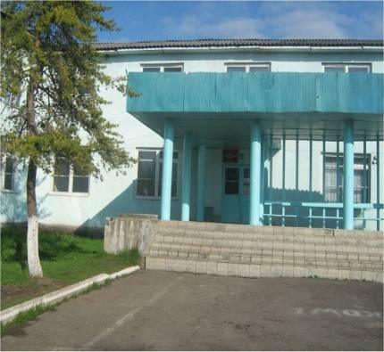
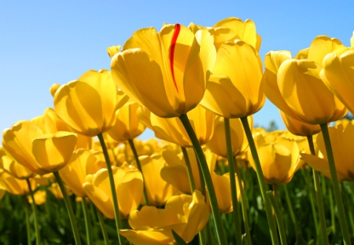
НАША ЖИЗНЬ Газета МКОУ СОШ №2 с. Дур-Дур Издается с января 2010 года.
Март
2016 года
№ 3
В НОМЕРЕ:
* Возвращение ГТО в школы .
* С праздником, дорогие наши учителя!
* Другие новости.
*******
К 8-Марта, как всегда, все учащиеся нашей школы подготовили праздничный концерт для своих учителей. Как всегда, дети постарались устроить всё наилучшим образом. А талантов в нашей школе - хоть отбавляй. Танцы, песни, сценки из школьной жизни перемежались друг с другом…
Получилось, как всегда, очень весело и задорно.
Счастья вам, здоровья и благополучия, дорогие наши учителя!
Здоровых, умных и благодарных вам учеников!
*******
,
*******
В этом году в школы возвращается ГТО. При условии, что нормативы будут сданы успешно, выпускники смогут рассчитывать на дополнитель-ные баллы при поступлении в вузы.
С 3 марта в течение всего месяца у одиннадцатиклассников была ответственная пора сдачи норм ГТО. Ребята справились с задачей,
и теперь у них бонусные баллы.
Зачин аттестации получился успешным.
*******
*******
А третьеклассники на «Своей игре» показали настоящее знание русского языка. Разбившись на три команды, дети активно поддерживали своих «знатоков» в течение всей игры.
Отличное знание предмета и разносторонние интересы показали ребята на игре.
Молодцы! Не подвели свою классную Оксану Георгиевну Койбаеву – оправдали её старания. Лучшими компетентное жюри признало Цагаева Марата и Скодтаеву Зарину.
Успехов дальнейших вам на дорогах знаний, третьеклассники…
*******
*******
Спортивные успехи школы тоже радуют. Наши рукоборцы в составе сборной команды на выездных Всероссийских соревнованиях добились весомых результатов. Цакоев Хетаг из 8 класса, Цалиев Илья из 10 класса стали первыми в своих весовых категориях. Девочкам повезло чуть меньше, но тоже выступили достойно.
Восьмиклассник Кизинов Дзамболат также на Всероссийских соревнованиях по вольной борьбе занял первое место.
Поздравляем наших спортсменов с успехом и желаем им новых побед.
Над номером работали: Хакимова Э.Н., Рамонов Заур, Азаова Диана.

